Slide 1
Proyecto Final DAM
Aplicación que habla y recibe comandos voz
Python 3.6
Alumno:Óscar Úbeda Halcón
Professor:Gonzalo Blanca Bonilla

Slide 2
Indice
Resumen Proyecto
UML Estatico y Dinamico
Explicacion Classes y Librerias
  Classe Hablar
  Classe Traductor
  Classe LecturaWeb
  Classe ControlTeclado
  Classe Games
  Clase Buscador
  Classe Main
Dessarollo Proyecto
Matizes a Destacar
Possibilidades de mejora

Slide 3
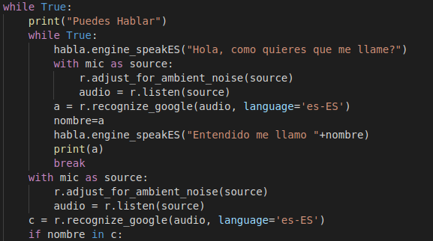
Resumen proyecto
Este es un Proyecto en el que tu le dabas unas palabras o frases especificas por voz y el ordenador te reacionaba por haciendo una accion en este caso hablar

Slide 4
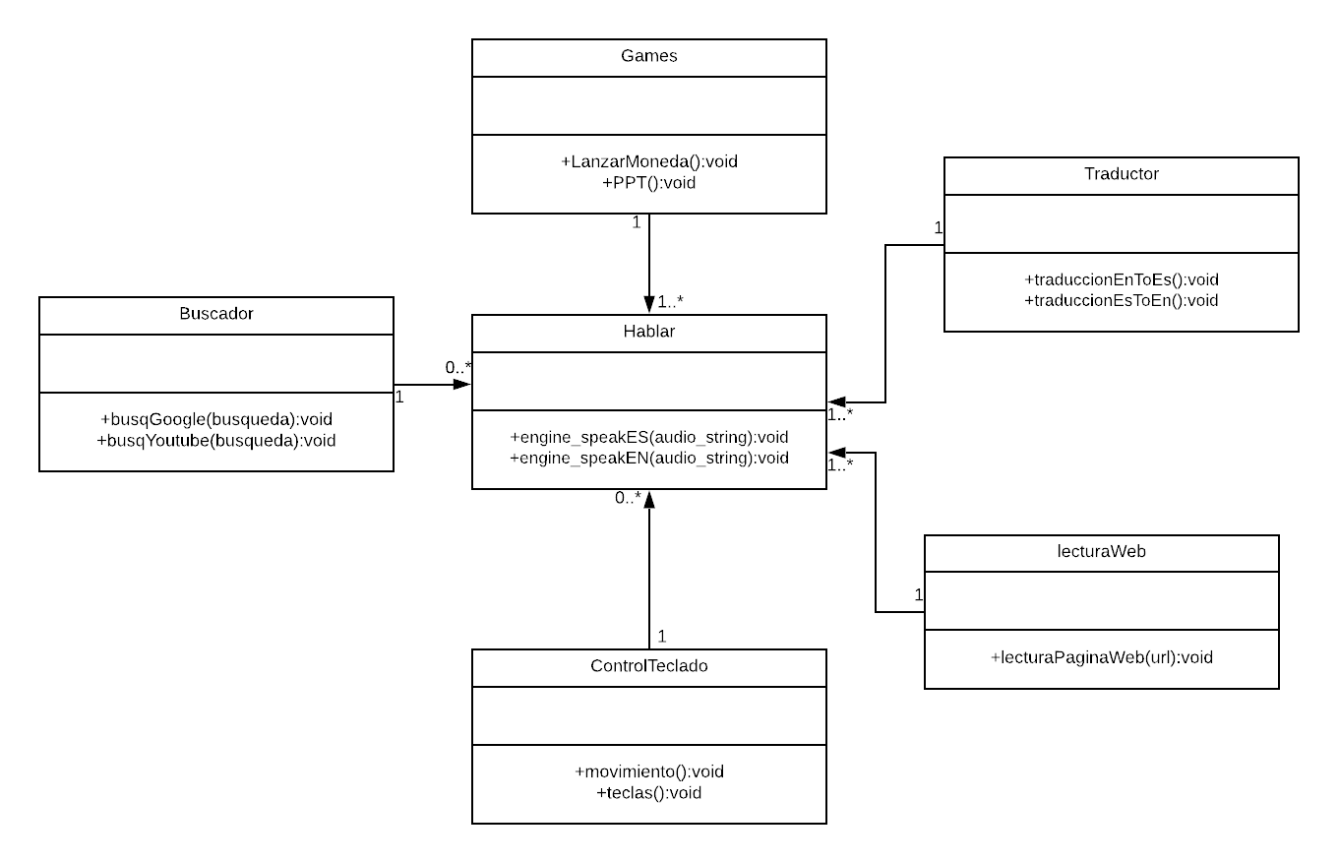
UML Estatico y Dinamico
UML Estatico

Slide 5
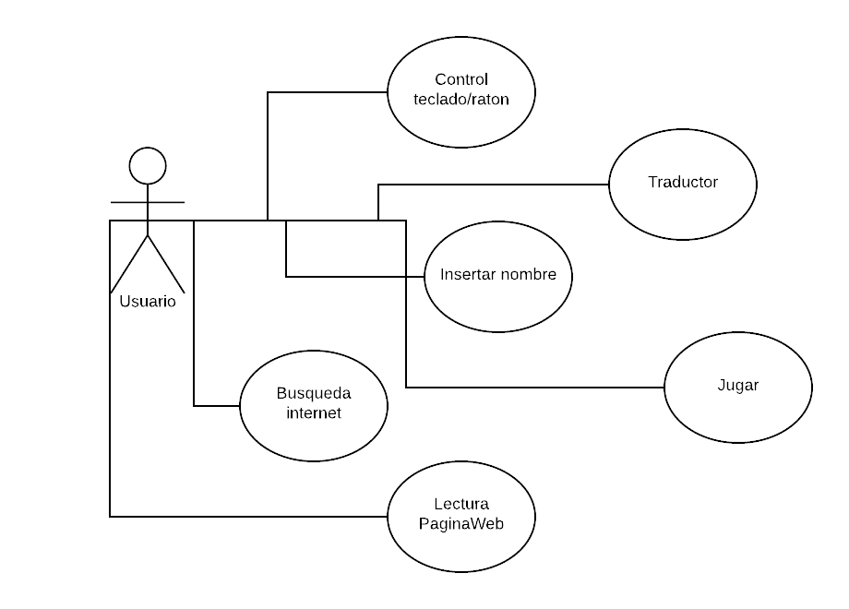
UML Estatico y Dinamico
UML Dinamico

Slide 6
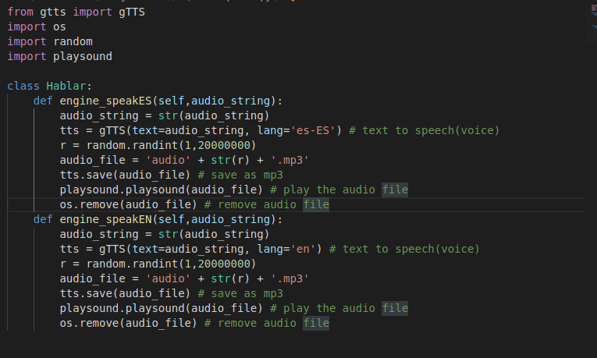
Explicacion de classes y librerias
Classe Hablar: Una classe que usa gTTs para convertir audio y playsound para reproducir

Slide 7
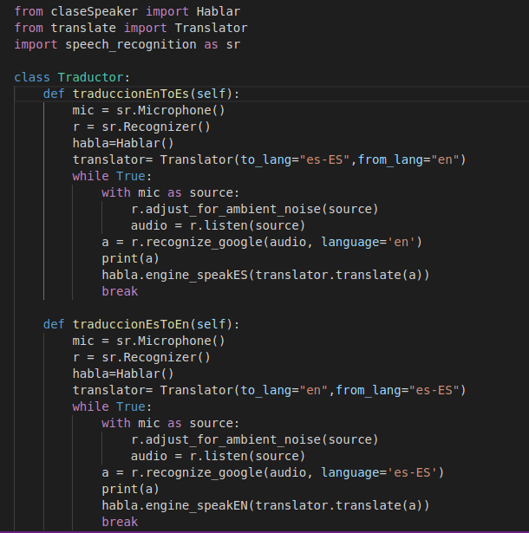
Clase Traductor
Classe que recoje
tu voz y te la dice
en otro idioma
especificado
en el metodo de
la libreria
Translate

Slide 8
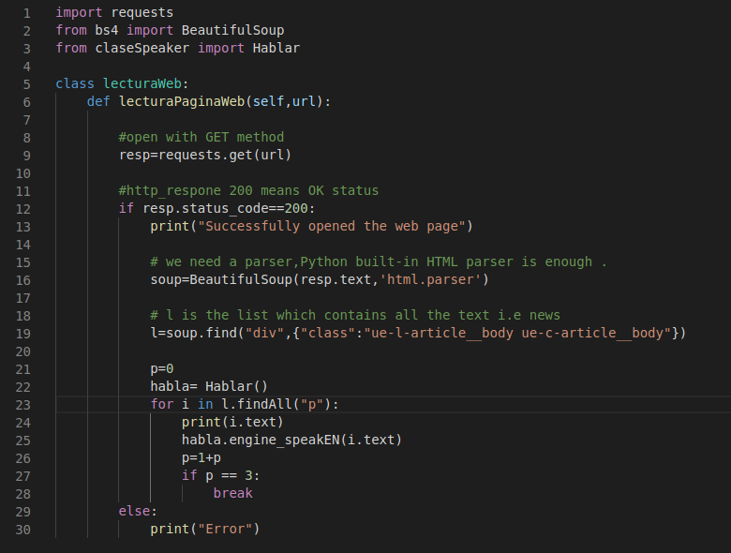
Clase LecturaWeb
Classe que
usa una
connexion
a una
pagina Web
para leerla
con Habla

Slide 9
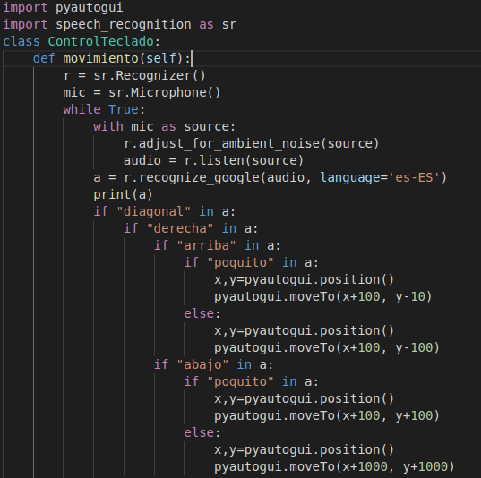
Clase ControlTeclado
Esta classe utiliza
frases especificas
para mover o tu
raton o usar el
teclado con
pyautogui

Slide 10
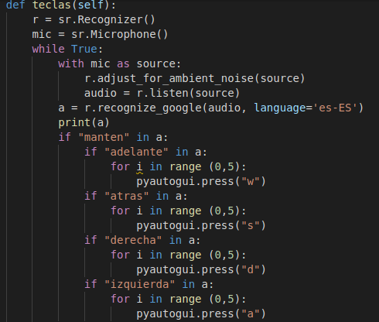
Clase ControlTeclado

Slide 11
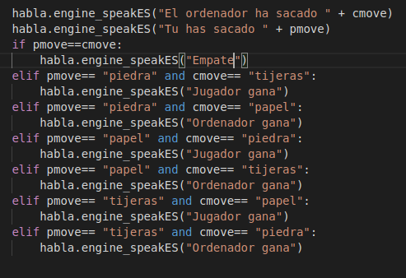
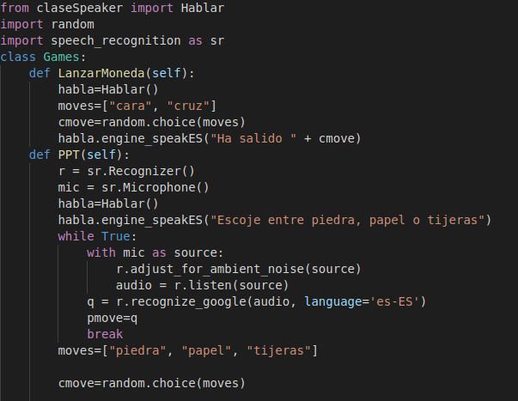
Clase Games

Slide 12
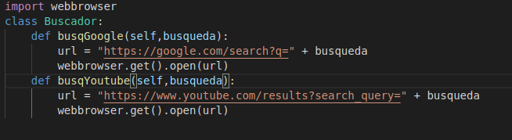
Clase Buscador
En esta clase se le entra por parametro la busqueda y abre el navegador predeterminado

Slide 13
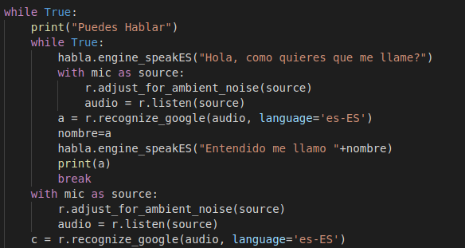
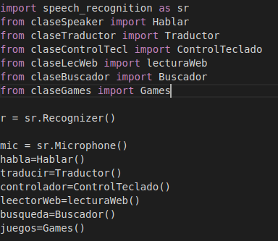
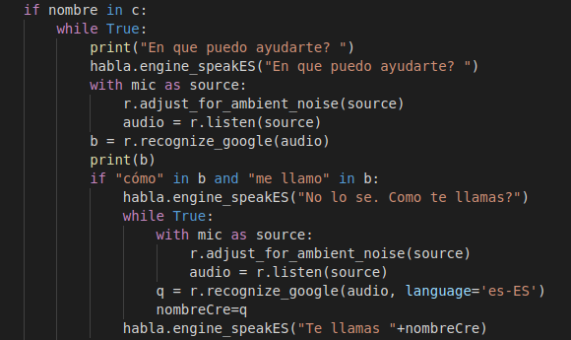
Clase Main

Slide 14
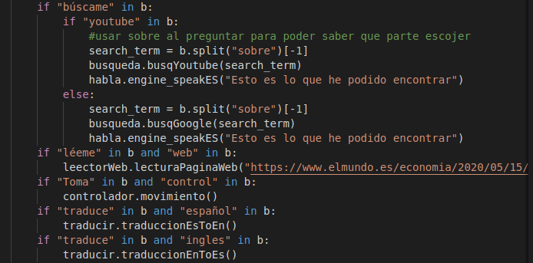
Clase Main

Slide 15
Dessarollo de proyecto
Esto se podria categorizar por 3 apartados uno de cada color:
  1. Semana de investigacion y prueba hablar ordenador y respuesta
  2. Semana doble de investigacion, prueba y implementacion de metodos aplicacion
  3. Semana de Documentacion y prueba finales de funcionamiento

Slide 16
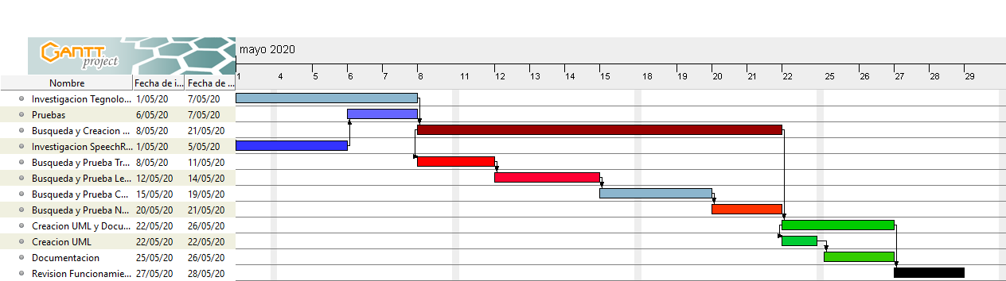
Dessarollo de proyecto

Slide 17
Matizes a destacar
En este apartado he puesto algunas cosas que resaltar con nuestro programa.
  1. El programa se usa con python 3.6 ya que el 2.7 me ha dado problemas con la codificacion utf-8 y el 3.7 no tiene soporte de SpeechRecognition.
  2. Al ejecutar el programa se pueden ver unas linas de problemas sobre ALSA libreria esto son solo avisos de uso del microfono para poder quitarlos hay que hacer unos cambios en archivos de configuracion.
  3. Hay que tener en cuenta que se ha de vocabulizar para que el programa pueda entenderte y el programa entiende los accentos cuando se hace una busqueda de palabra hay que ponerla con accentos para que la pueda encontrar(en esta parte hablo sobre los if dentro del programa).
  4. En el caso que le hables en otro idioma el programa intentara pasarlo al idioma que deberia recojerlo en este caso castellano.

Slide 18
Posibilidades de mejora
1. Se podria hacer una conexion por WebSockets para poder hacer un chat pero en voz el usuario habla y esto a su vez se envia por los WebSockets a un servidor y los mensajes que recibe del servidor puede luego el programa reproducirlo con la clase Habla.
2. El programa puede estar connectado algun dispositivo como una rassphery pi y con el poder hacer un control de luces o dispositivos. En este seria implementar una clase con un metodo que contenga una conexion a un programa arduino o al dispositivo en si.
3. Tambien se puede crear una classe con una conexion al calendario para asi poder poder hacer recordatorios o eventos y se guarden en el calendario. Tambien si es el dia de evento que el ordenador te lo diga por voz.

Slide 19
Muchas Gracias

